Slide 1
ST Study Cafe 웹 사이트 구축
ST Study Cafe의 비즈니스/웹사이트 요약, 설계, 코드 설명 및 웹 데모
16102144 정지원
18101415 조정민
19100995 윤소정

Slide 2
Table of Contents
1
비즈니스 / 웹사이트 요약
2
홈페이지 구성
3
페이지 소스 및 웹 데모

Slide 3

Part 1
비즈니스 요약
ST Study Cafe
1) 쾌적한 독서실 환경 조성
2) 방문 전 예약 서비스 제공
3) 독서실 내 스터디룸 배치와
사이트 내 스터디그룹 형성 & 참가 신청 가능

Slide 4
Part 1
비즈니스 요약
1
ST Study Cafe의 주 업무 및 목적
2
편리한 예약, 쾌적한 환경 조성
3
스터디그룹 참가 & 신청의 편리함
4
지속적인 발전

Slide 5
Part 1
고객
방문
문의
시스템 파악
문의 페이지의 FAQ를 통해
대부분의 문의사항 해결
유선 문의를 통해
나머지 문의사항 해결
가장 눈에 띄게 노출되는
독서실소개 버튼을 클릭하여
독서실의 시설에 대한 정보와
그룹 스터디 시스템에 대한 정보 파악
문의
시스템
파악
고객
참가 및 예약
참가
및
예약
이용정보
스터디 그룹 참가에 대한 정보입력 및
열람실 예약에 필요한 개인정보 입력
이용정보
그 다음 이용요금, 공지사항
페이지를 통해 독서실 이용관련
정보 습득

Slide 6
Part 1
회사
연락
고객에게 매칭된 그룹에 대한 정보,
호실, 예약내역에 대한 정보 통보
연락
접수
공지
고객이 입력한 정보를 바탕으로
스터디 그룹 매칭 및
좌석 매칭
접수
공지
스터디 카페 운영에 관한
각종 공지사항 등록
회사
시설보수
문의접수
문의접수
문의사항 접수하여 고객에게 문의 답변
문의사항을 취합하여 FAQ 리스트에 추가

Slide 7
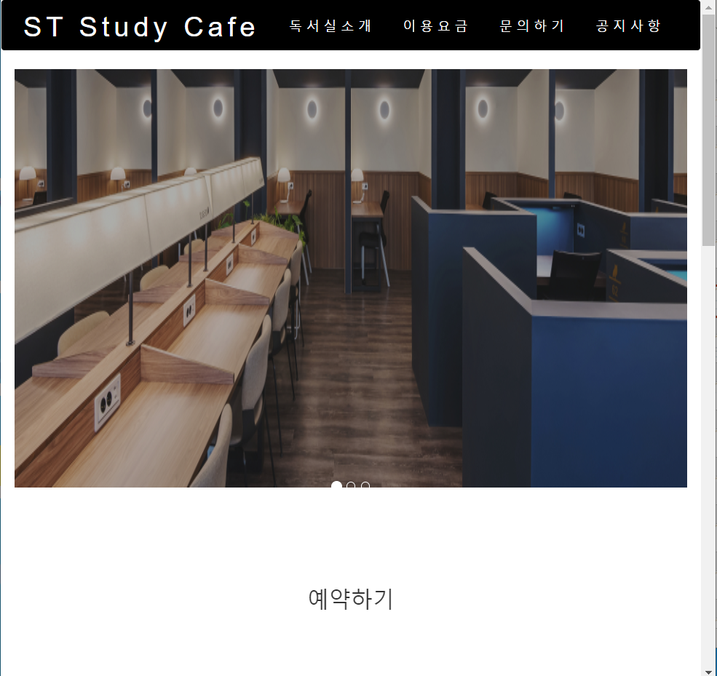
Part 2
웹사이트 요약 _ Main menu
Main menu
Navigation bar
상단 Navigation bar 을 통한 상세 항목으로의 접근 가능
홈페이지 크기에 따른 그림 크기 조절 가능
홈페이지 상단 움직이는 이미지 삽입
‘예약하기’, ‘이용요금’, ‘스터디그룹 참가&신청’ 버튼 추가
회사 주소와 번호 입력

Slide 8
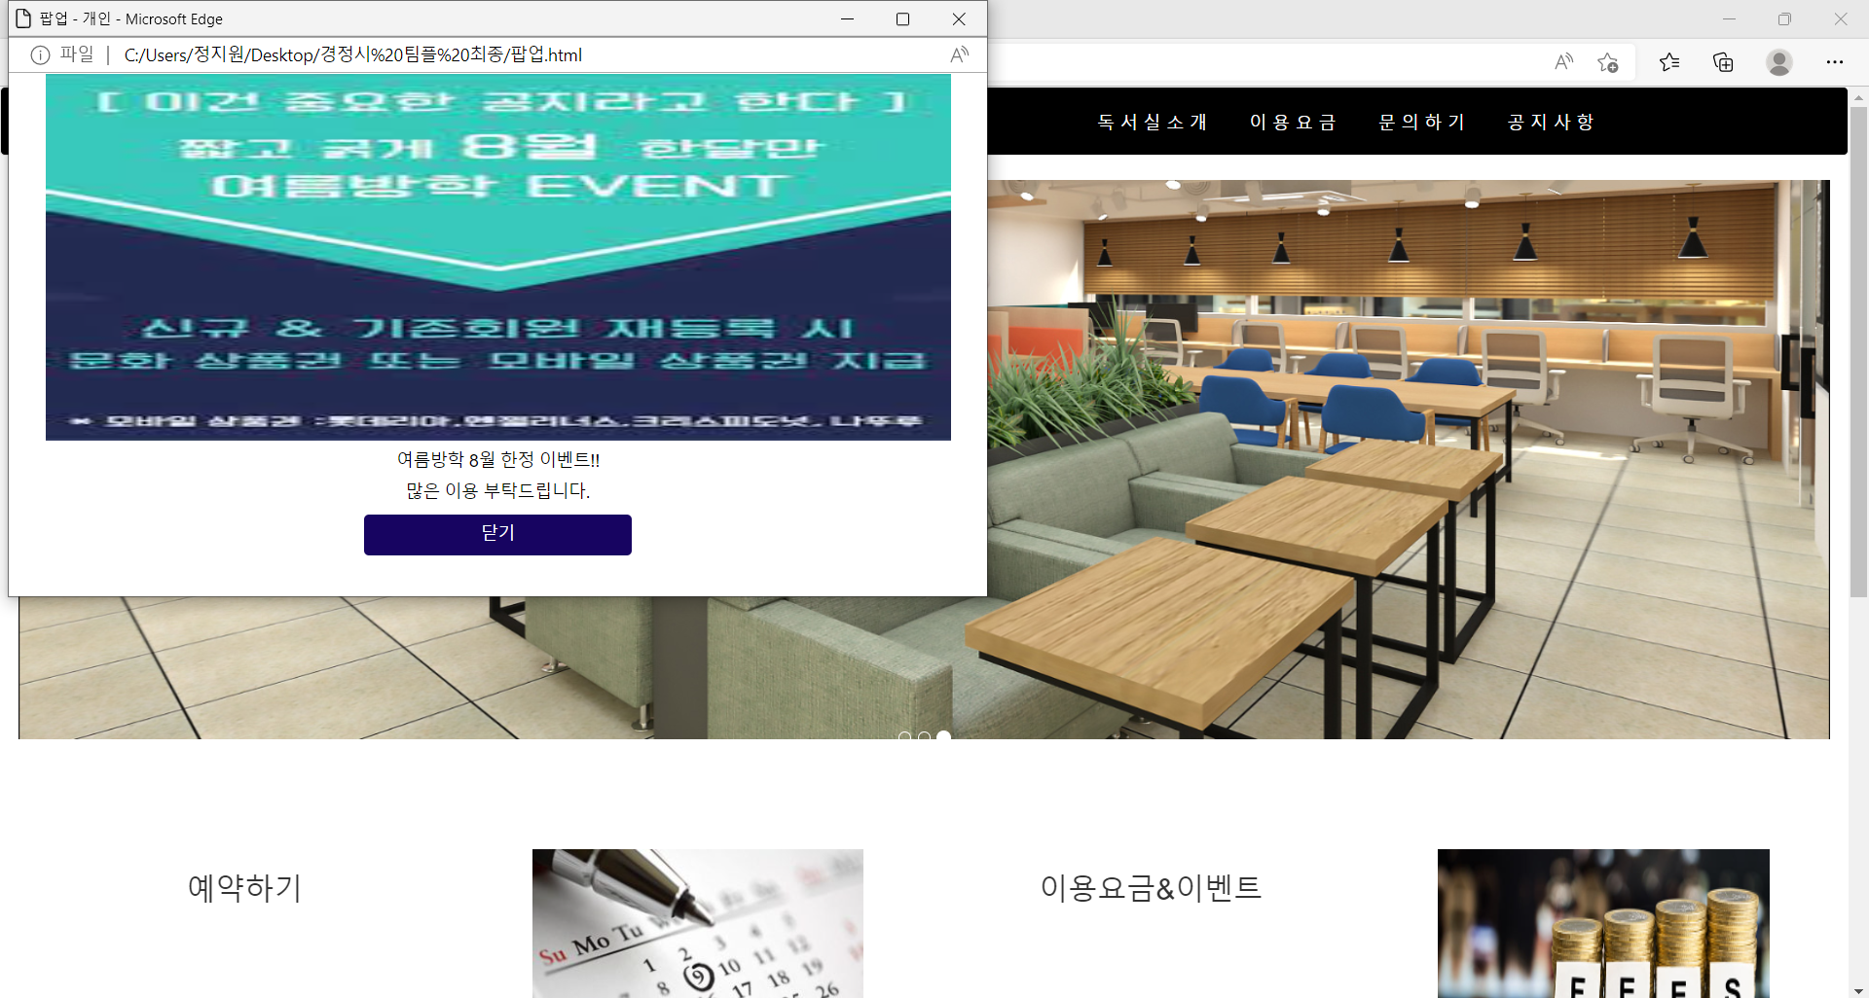
Part 2
웹사이트 요약 _ Popup
Popup
고객의 경우
중요한 정보를 신속하게 획득하도록 편의성을 제공
홈페이지 내부에서 제공하기 어려운 정보를 제공 가능
2. 제작자의 경우
이벤트 발생 시 전체적인 수정보다는 팝업의 추가만으로 정정 가능

Slide 9
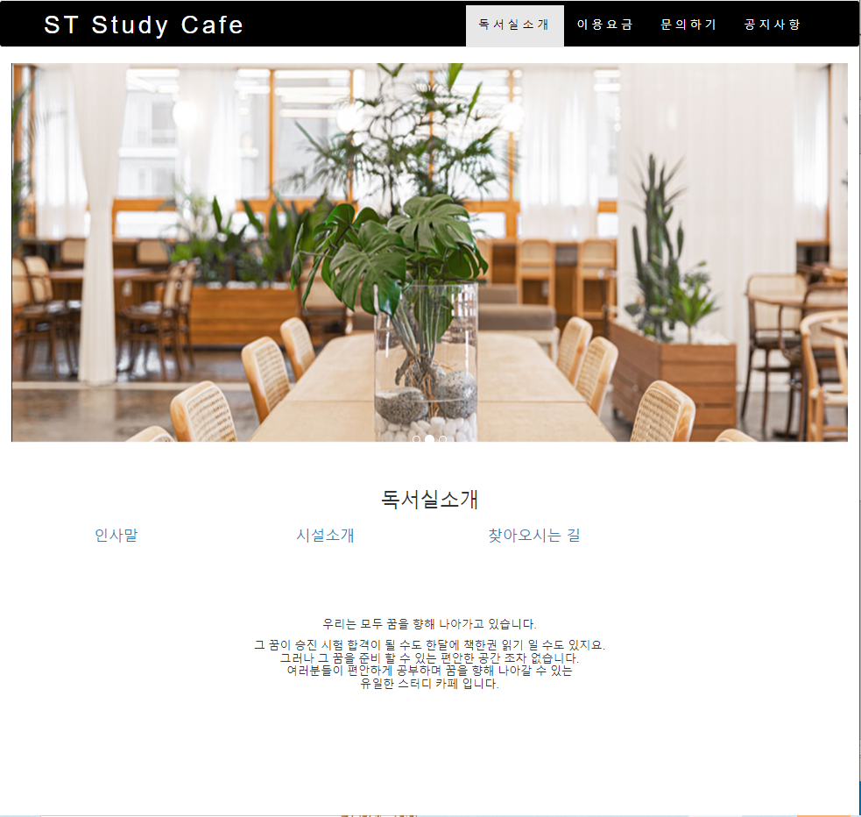
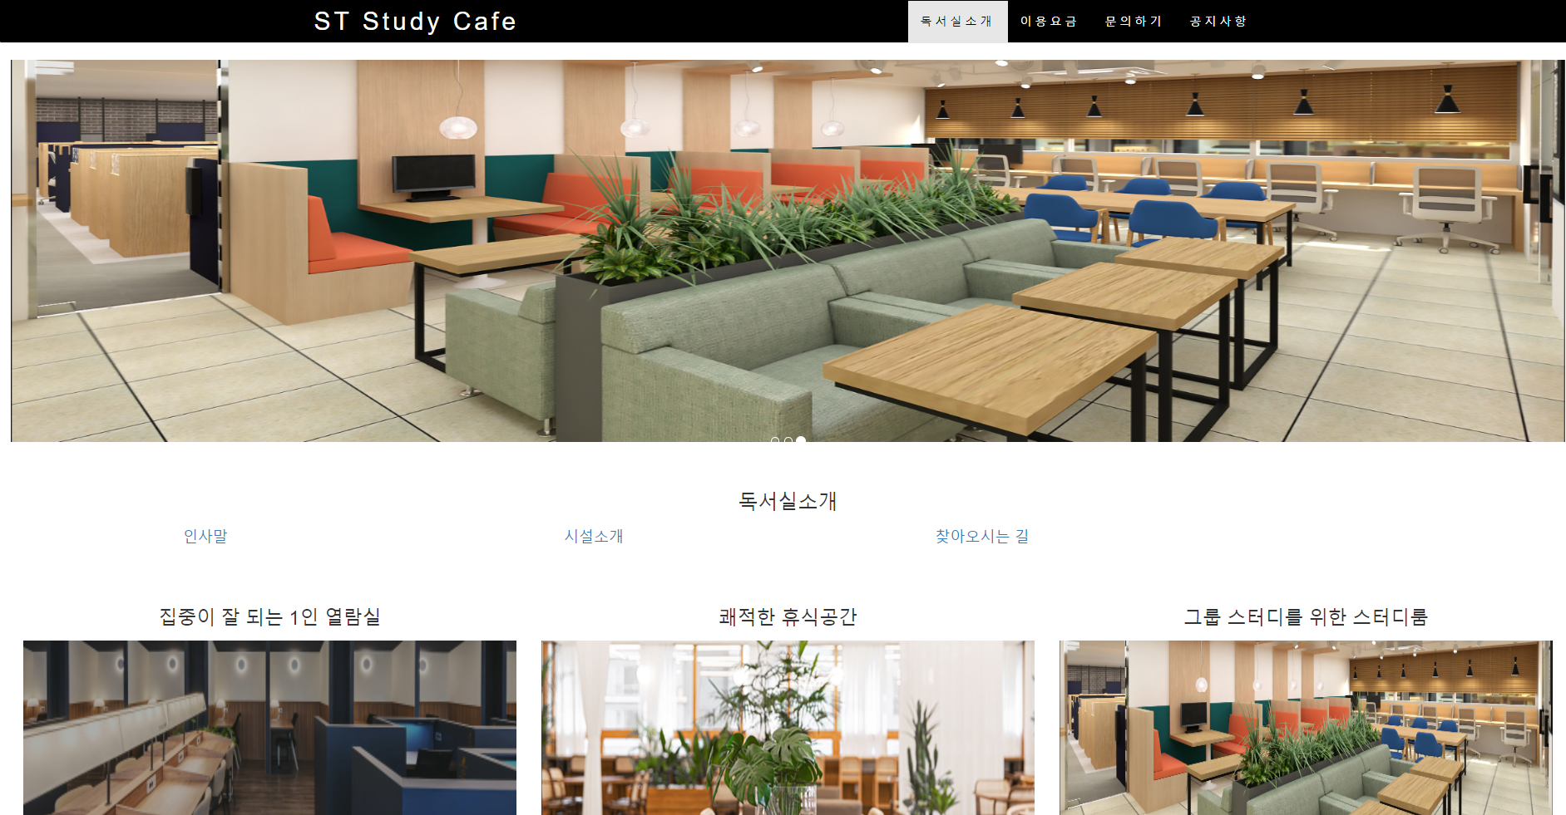
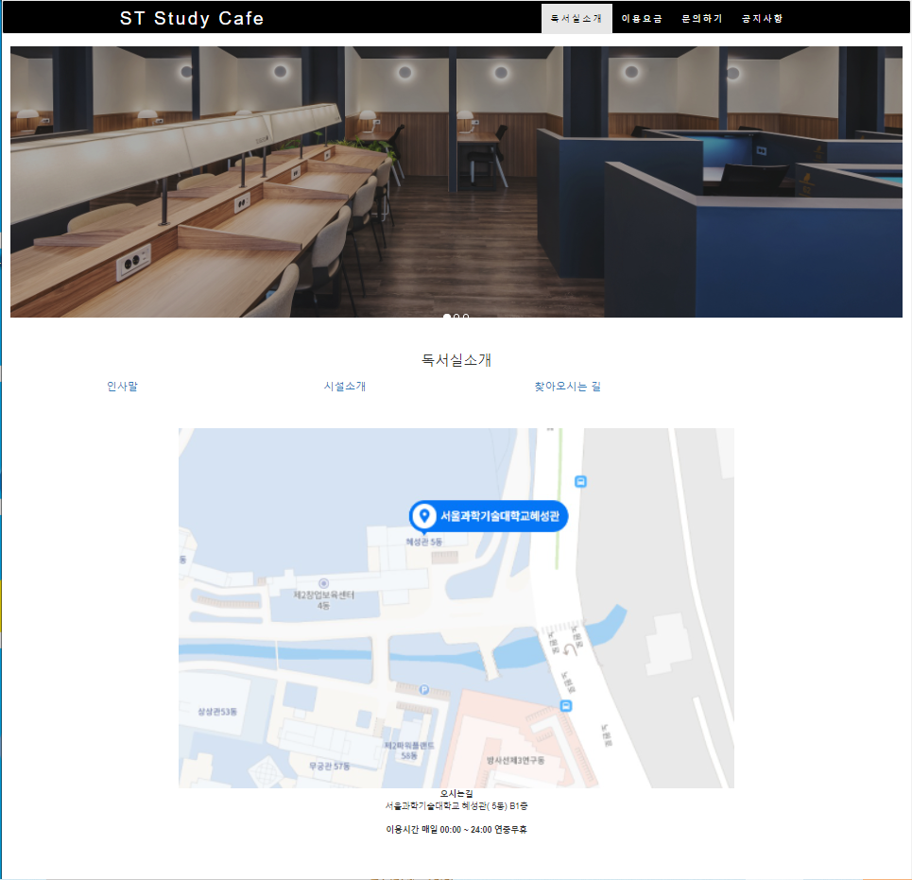
Part 2
웹사이트 요약 _ Introduction
인사말
시설 소개
찾아오시는 길

Slide 10
Part 2
웹사이트 요약 _ Introduction
Introduction
고객과의 신뢰 구축
스터디 카페 환경과 시스템에 대한 소개
주소지에 대한 정확한 정보 제공 가능

Slide 11
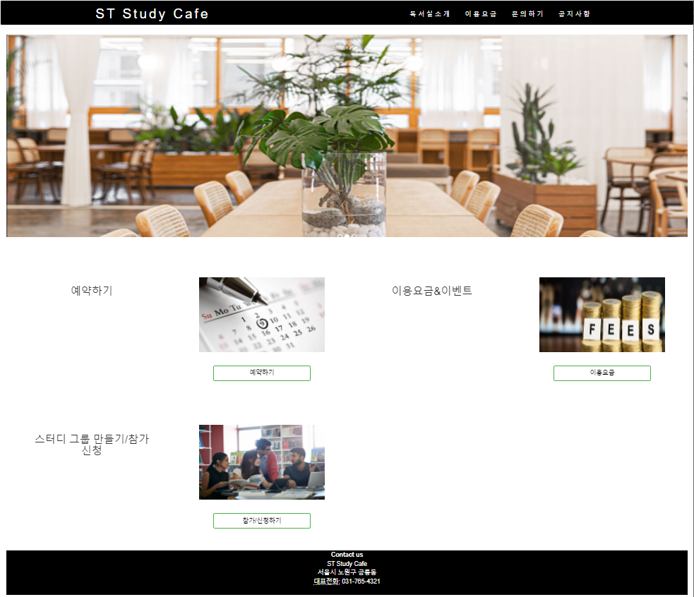
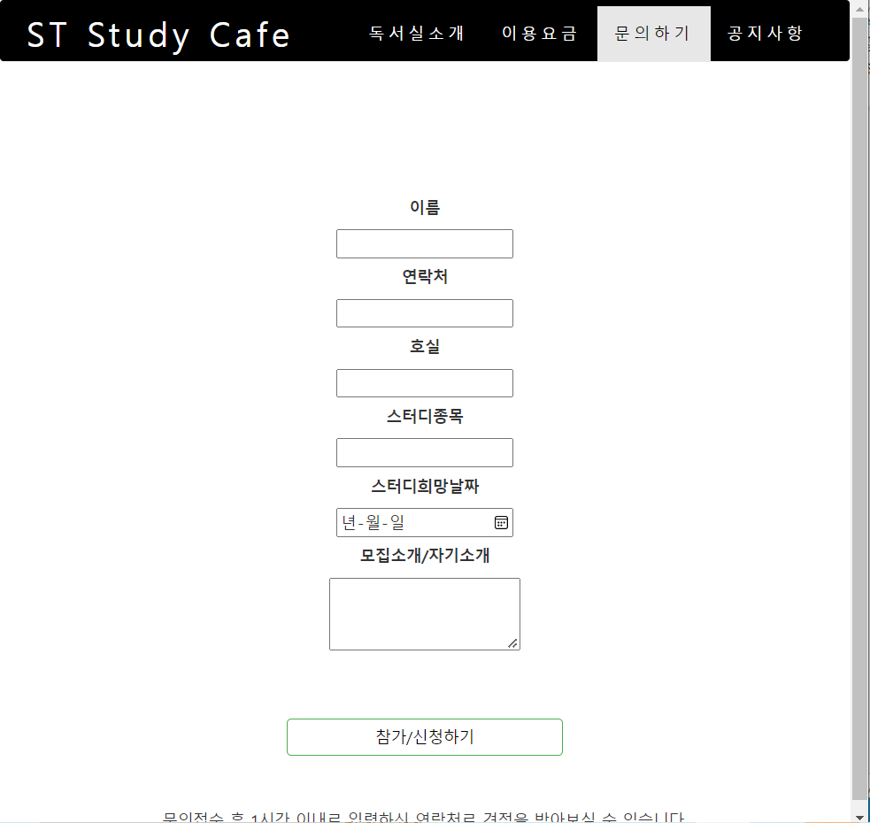
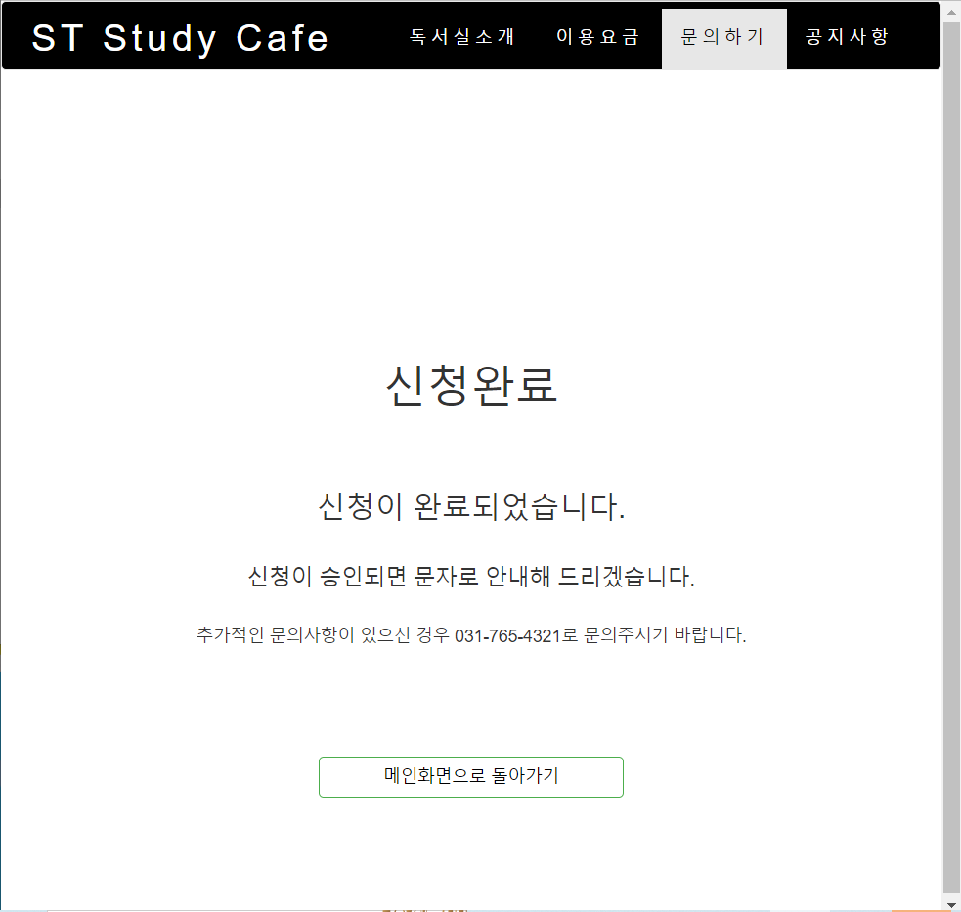
Part 2
웹사이트 요약 _ 스터디그룹 참가 & 신청 절차
스터디그룹 참가하기
인적사항 & 희망사항 적기
신청 완료

Slide 12
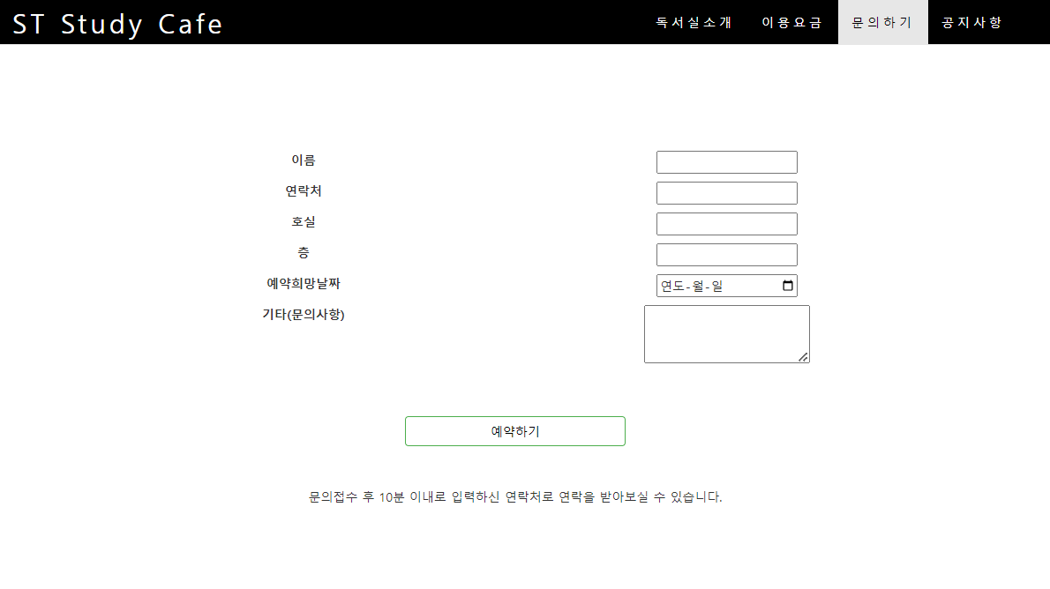
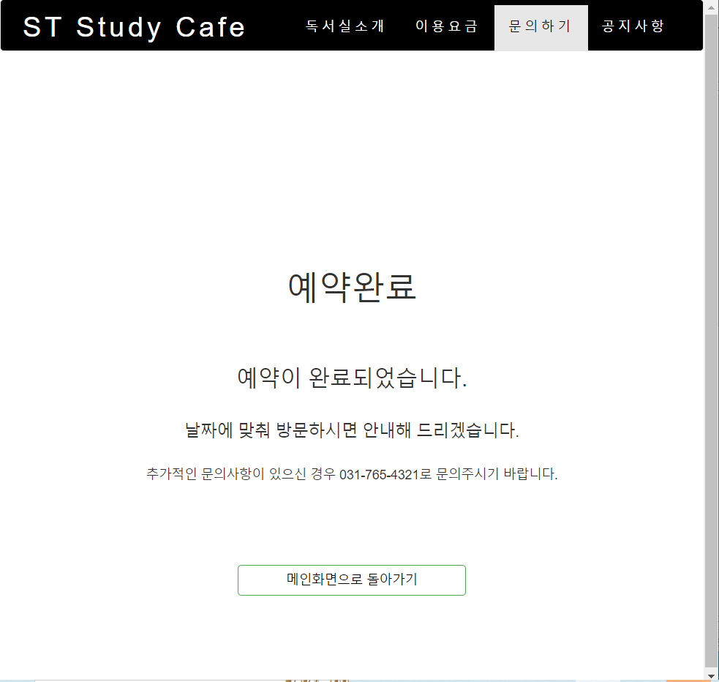
Part 2
웹사이트 요약 _ 예약 절차
예약하기
예약하고 싶은 정보 입력
예약 완료

Slide 13
Part 2
웹사이트 요약 _ Inquiry
Inquiry
고객이 손쉽게 예약 & 스터디그룹 참가를 문의
해당 사항에 관해 문자로 결과 제공
편리한 예약 가능
기존에 없었던 편리한 스터디 그룹 참가 & 신청 가능

Slide 14
Part 3
페이지 소스 및 웹 데모 _ main menu
<style>
#Navbar { font-size : 30px; color: white }
.navbar { padding-top : 5px; letter-spacing: 4px;, background-color : black}
#myNavbar { font-size; 14px; }
</style>
<nav class="navbar navbar-default">
<div class="container">
<div class="navbar-header">
<button type=“button” class=“navbar-toggle” data-toggle=“collapse” data-target=“#myNavbar”>
<span class="icon-bar"></span>
<span class="icon-bar"></span>
<span class="icon-bar"></span>
</button>
<a class="navbar-brand" href="메인화면.html" id=Navbar style="active">ST Auto </a>
</div>
</div>
</nav>

Slide 15
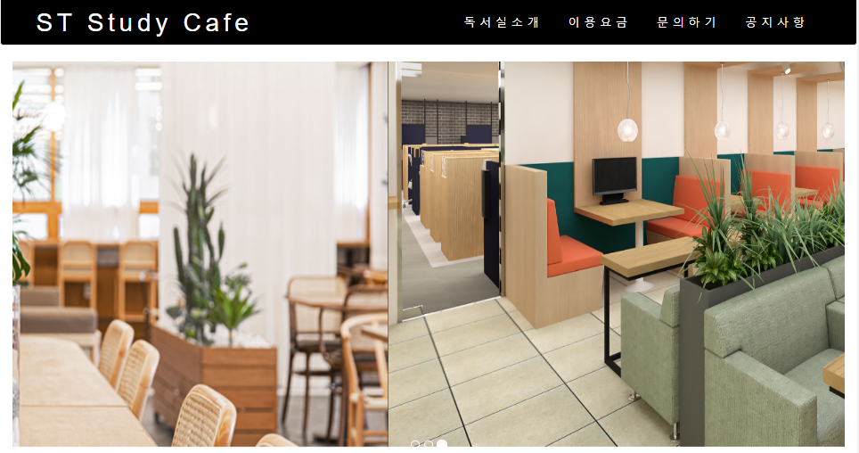
Part 3
페이지 소스 및 웹 데모 _ main menu

Slide 16
Part 3
페이지 소스 및 웹 데모 _ main menu
<div class="collapse navbar-collapse " id="myNavbar">
<ul class="nav navbar-nav navbar-right">
<li class="nav-item active">
<a class="nav-link" style="active; color : white" href=“독서실소개.html＂>독서실소개
<span class=＂sr-only＂>(current)</a></li>
<li class=＂nav-item ＂>
<a class=＂nav-link＂ style=＂ color : white＂ href=＂이용요금.html＂> 이용요금</a></li>
<li class=＂nav-item＂>
<a class=＂nav-link＂ style=＂color : white＂ href=＂문의하기.html＂> 문의하기</a></li>
<li class=＂nav-item＂>
<a class=＂nav-link＂ style=＂color : white＂ href=＂공지사항.html＂>공지사항</a></li>
</ul>
</div>

Slide 17
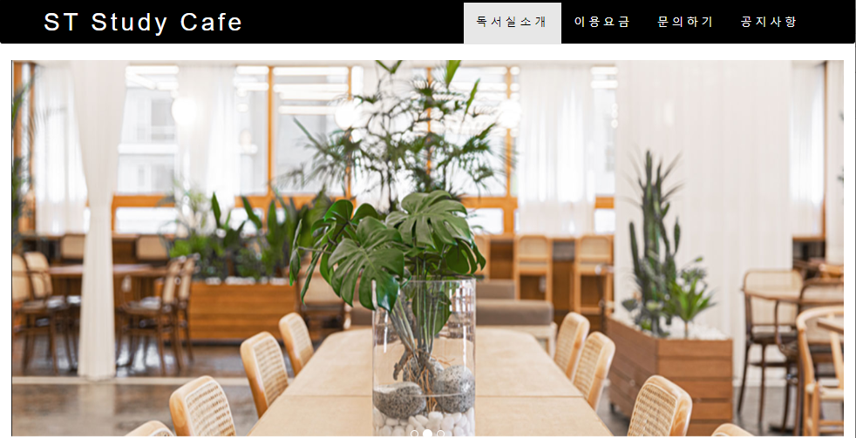
Part 3
페이지 소스 및 웹 데모 _ main menu

Slide 18
Part 3
페이지 소스 및 웹 데모 _ Button
<a href=“예약하기.html” class=“btn btn-success” style=“width : 220px; background-color : white; color : black;” type=“예약하기”>예약하기</a>
<a href=“이용요금.html” class=“btn btn-success” style=“width : 220px; background-color : white; color : black;” type=“이용요금”>이용요금</a>
<a href=“참가하기.html” class=“btn btn-success” style=“width : 220px; background-color : white; color : black;” type=“참가하기”>참가하기</a>
<a href= ＂접수완료.html＂ class=“btn btn-success” style=“width : 220px; background-color : white; color : black;” type=“참가하기”>참가하기</a>

Slide 19
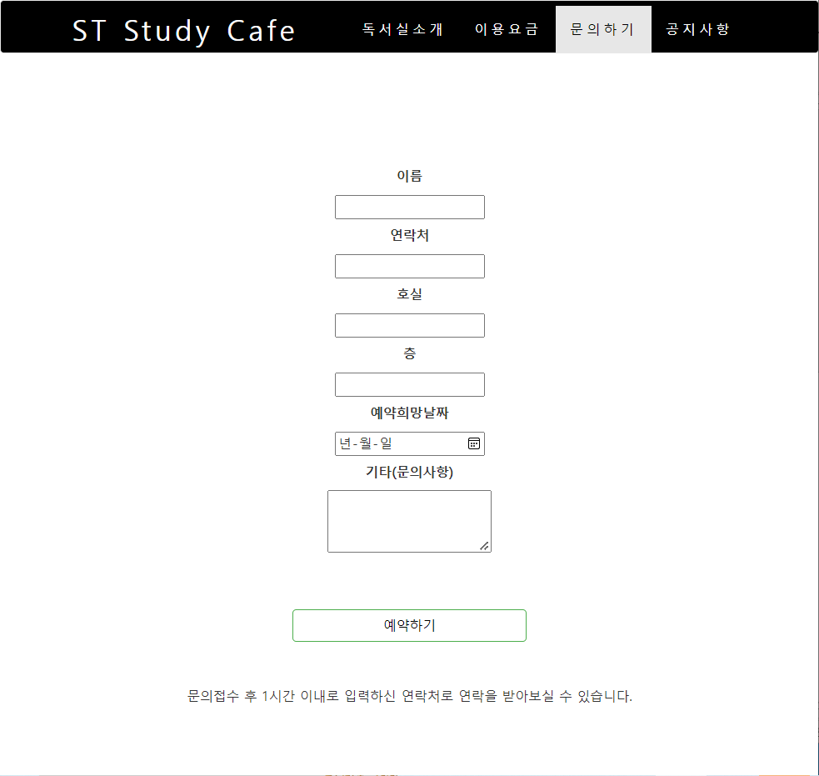
Part 3
페이지 소스 및 웹 데모 _ Button

Slide 20
Part 3
페이지 소스 및 웹 데모 _ Button
<a href=“예약하기.html” class=“btn btn-success” style=“width : 220px; background-color : white; color : black;” type=“예약하기”>예약하기</a>
<a href=“이용요금.html” class=“btn btn-success” style=“width : 220px; background-color : white; color : black;” type=“이용요금”>이용요금</a>
<a href=“참가하기.html” class=“btn btn-success” style=“width : 220px; background-color : white; color : black;” type=“참가하기”>참가하기</a>
<a href= ＂접수완료.html＂ class=“btn btn-success” style=“width : 220px; background-color : white; color : black;” type=“참가하기”>참가하기</a>

Slide 21
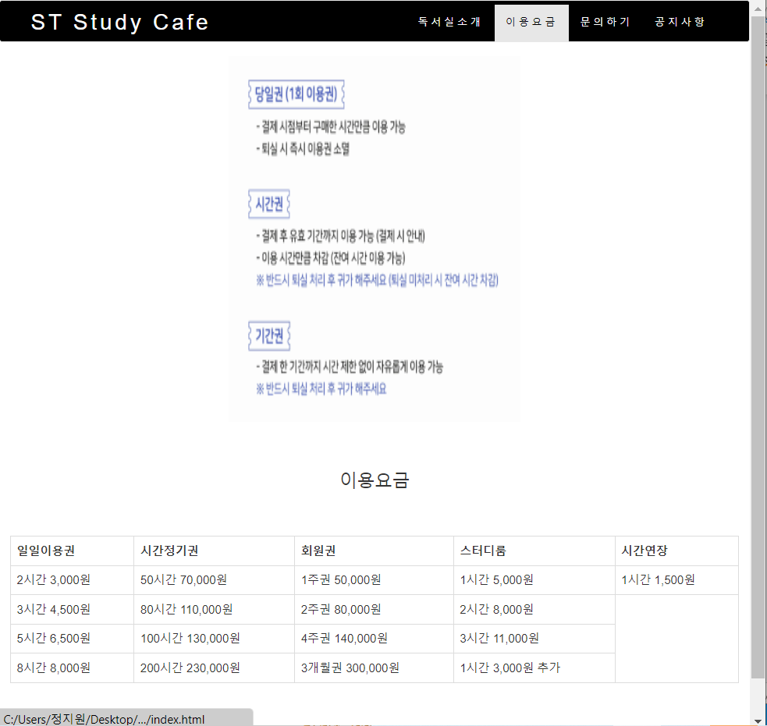
Part 3
페이지 소스 및 웹 데모 _ Button

Slide 22
Part 3
페이지 소스 및 웹 데모 _ Button
<a href=“예약하기.html” class=“btn btn-success” style=“width : 220px; background-color : white; color : black;” type=“예약하기”>예약하기</a>
<a href=“이용요금.html” class=“btn btn-success” style=“width : 220px; background-color : white; color : black;” type=“이용요금”>이용요금</a>
<a href=“참가하기.html” class=“btn btn-success” style=“width : 220px; background-color : white; color : black;” type=“참가하기”>참가하기</a>
<a href= ＂접수완료.html＂ class=“btn btn-success” style=“width : 220px; background-color : white; color : black;” type=“참가하기”>참가하기</a>

Slide 23
Part 3
페이지 소스 및 웹 데모 _ Button

Slide 24
Part 3
페이지 소스 및 웹 데모 _ Button
<a href=“예약하기.html” class=“btn btn-success” style=“width : 220px; background-color : white; color : black;” type=“예약하기”>예약하기</a>
<a href=“이용요금.html” class=“btn btn-success” style=“width : 220px; background-color : white; color : black;” type=“이용요금”>이용요금</a>
<a href=“참가하기.html” class=“btn btn-success” style=“width : 220px; background-color : white; color : black;” type=“참가하기”>참가하기</a>
<a href= ＂접수완료.html＂ class=“btn btn-success” style=“width : 220px; background-color : white; color : black;” type=“참가하기”>참가하기</a>

Slide 25
Part 3
페이지 소스 및 웹 데모 _ Button

Slide 26
Part 3
페이지 소스 및 웹 데모 _ Button
<script>function openWin() {
myWindow = window.open(“팝업.", "myWindow", "width=400, height=200");
// Opens a new window
}
function closeWin() {
myWindow.close(); // Closes the new window
}</script>
<body onload='openWin()'>
<script> var myWindow;
function openWin() {myWindow = window.open("팝업.html","myWindow", "width=800px,height=420px,
status=0, titlebar=0");
function closeWin() {myWindow.close();}
</script>
<body onload="open(팝업.html)">

Slide 27
Part 3
페이지 소스 및 웹 데모 _ Popup
Popup

Slide 28
Part 3
페이지 소스 및 웹 데모 _ 상세문의 및 공지사항
<table class="table table-bordered" style="width:100%"> <tr> <th> NO </th> <th> 제목 </th> <th> 작성일 </th> <th> 조회수 </th> </tr> <tr> <td>1</td> <td>책상 전등이 안켜져요</td> <td>2022.06.24 </td> <td>201</td> </tr>
<tr> <td>2</td> <td>시간 연장은 어떻게 하나요?</td> <td> 2021.10.28 </td> <td>111</td> </tr>
Table을 이용하여 각 항목을 표시

Slide 29
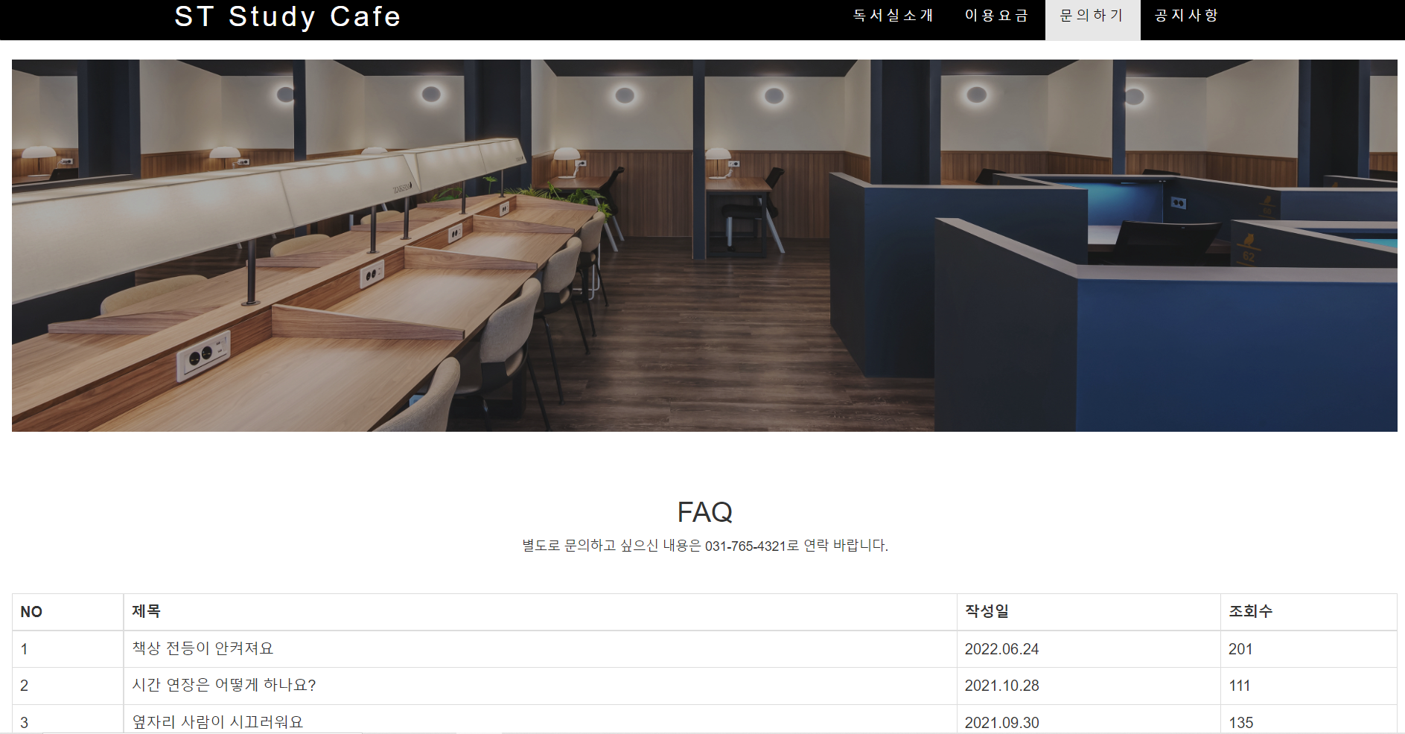
Part 3
페이지 소스 및 웹 데모 _ 상세문의 및 공지사항
자주 발생하는 문의를 FAQ로 작성하여 소비자의 이용 및 업무의 효율성을 높임

Slide 30
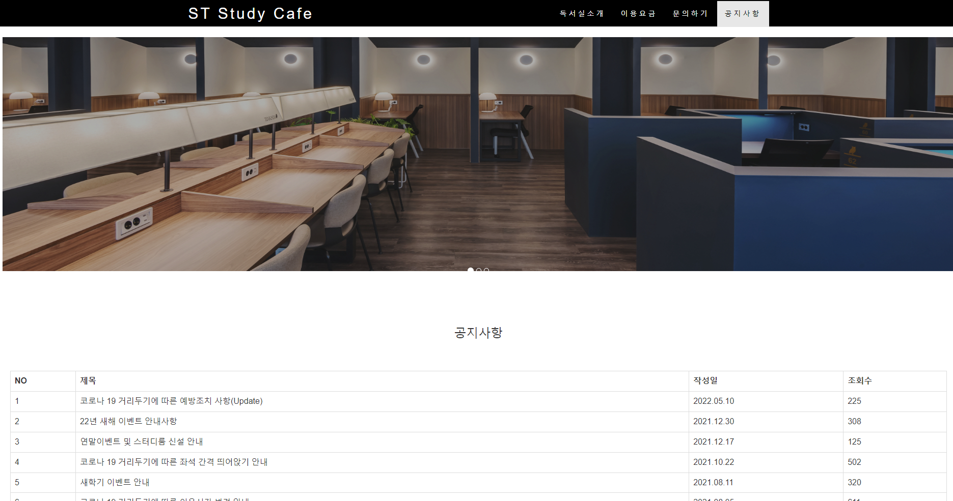
Part 3
페이지 소스 및 웹 데모 _ 상세문의 및 공지사항
공지사항 버튼을 모든 페이지 상단에 배치 고객들의 접근성을 높임

Slide 31
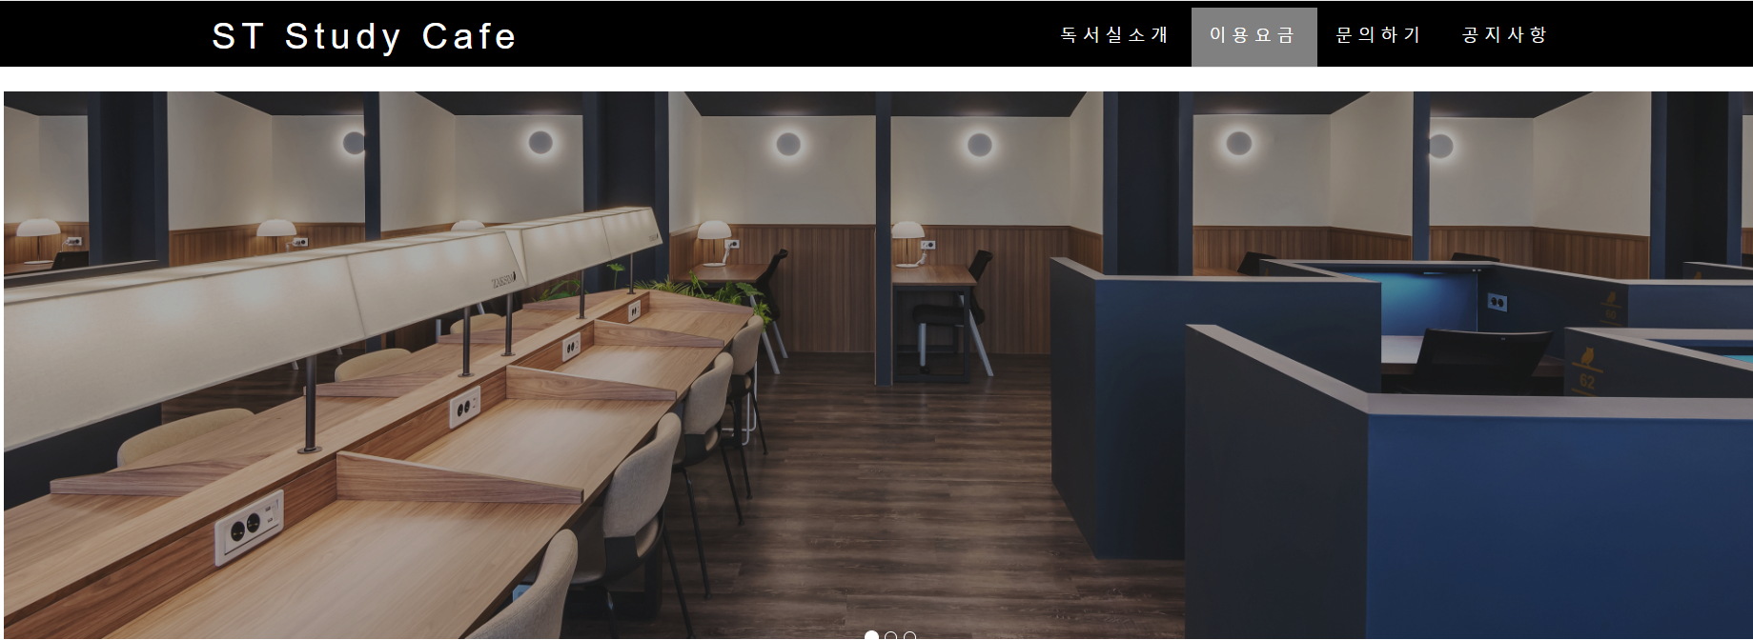
Part 3
페이지 소스 및 웹 데모 _ Dynamics
.nav-item:hover {
background-color: gray;
}
홈페이지 상단 nav-item class 항목의 버튼에 마우스를 hover 하면,
해당 버튼의 배경색이 gray로 변화

Slide 32
Part 3
페이지 소스 및 웹 데모 _ Dynamics
<div id="독서실메인" class="carousel slide" data-ride="carousel" data-interval="3000">
<ol class="carousel-indicators">
<li data-target="#독서실메인" data-slide-to="0" class="active"></li>
<li data-target="#독서실메인" data-slide-to="1"></li>
<li data-target="#독서실메인" data-slide-to="2"></li>
</ol>
<div class="carousel-inner" role="listbox">
<div class="item active">
<img src="독서실1.jpg" alt="무빙이미지1" style="display:inline;width:100%; height:500px; padding-bottom : 40px; ">
</div>
<div class="item">
<img src="독서실12.jpg" alt="무빙이미지2" style="display:inline;width:100%; height:500px; padding-bottom : 40px; ">
</div>
<div class="item">
<img src="독서실13.jpg" alt="무빙이미지3" style="display:inline;width:100%; height:500px; padding-bottom : 40px; ">
</div>
</div>
</div>
Bootstrap의 Carousel Slider 사용

Slide 33
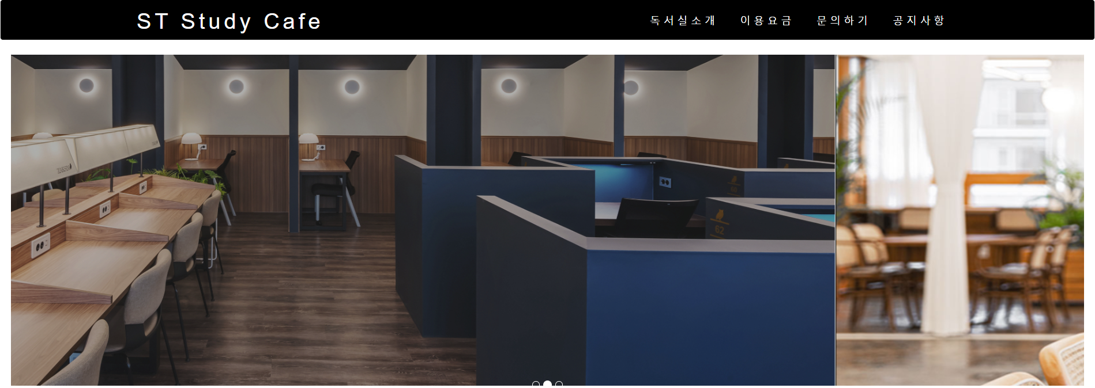
Part 3
페이지 소스 및 웹 데모 _ Dynamics
3초마다 한 장씩 다른 사진으로 슬라이드

Slide 34
감사합니다 ☺

